Slide 1
补充：Socket编程简介
套接字简介
客户/服务器模式的主要接口
实验
参考资料（推荐）
  《UNIX网络编程》richard stevens
  《TCP/IP网络互联技术 卷III （winsock版 ）》
  《WINDOWS网络编程》微软

Slide 2
套接字简介
套接字接口（socket interface）
  由加州大学伯克利分校UNIX小组开发，目前最为流行。
  定义了网络上的各种操作（如生成套接字，发送/接收消息等）
常用的套接字接口
  Linux/Unix：Berkeley Socket是最突出的一套接口。
  Windows：Win Socket ，也称winsock，与BS很类似的接口

Slide 3
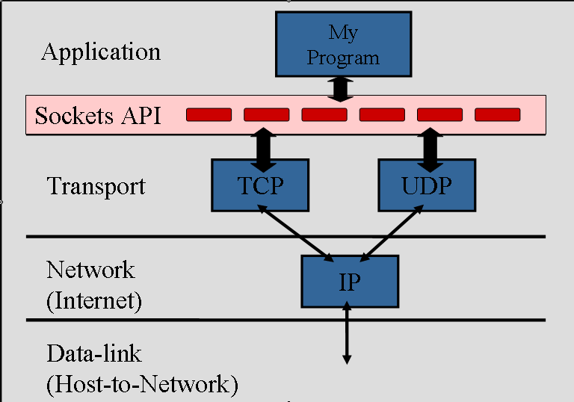
套接字介绍

Slide 4
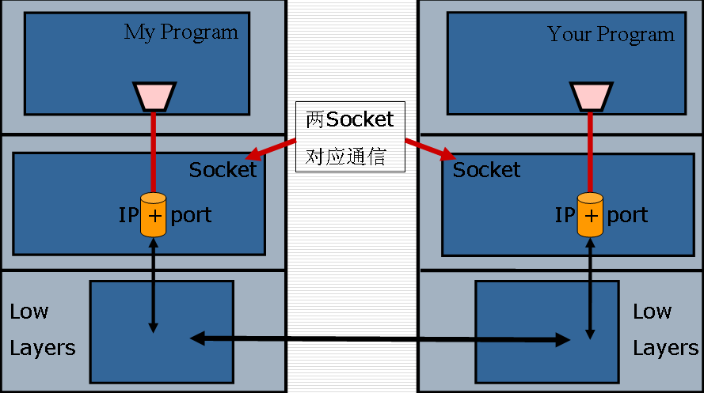
套接字简介（续）
对于套接字的简单理解：
可认为一个IP与一端口（port）联合在一起形成一个套接字，它是网络上的一个传输接口。在网络的另外一端可有一个对应的套接字与通信。

Slide 5
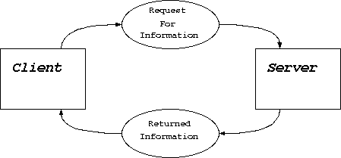
客户/服务器模式
客户/服务器模式
TCP/IP网络应用中，最常用的通信模式是客户/服务器模式(Client/Server model)，即客户向服务器发出服务请求，服务器接收到请求后，提供相应的服务。

Slide 6
客户/服务器模式（续）
客户端与服务器的连接方式主要有两种：
流式套接口（ TCP）
流式套接口是可靠的双向通讯的数据流。传送的包会按发送时的顺序到达。
int s=socket(PF_INET,SOCK_STREAM,IPPROTO_TCP);
数据报套接口（UDP）
使用这种方式，传送的包不一定会按发送时的顺序到达。
int s=socket(PF_INET,SOCK_DGRAM,IPPROTO_UDP);

Slide 7
客户/服务器模式-服务器端
1.服务器先要端打开一个通信通道，并告知本地主机它需要在某个端口上（如FTP为21）接收客户请求；
2.等待客户请求到达该端口；
3.接收到服务请求，处理该请求并应答。直至交互完成。
4.返回第二步，等待另一客户请求。
5.关闭服务器

Slide 8
客户/服务器模式-客户端
1. 打开一个通信通道，连接到服务器所在主机的特定端口
（此时，服务器端已经在这个Socket等待请求）
2. 向服务器发服务请求报文，等待并接收应答；
继续提出请求并等待应答......
3. 请求结束后关闭通信通道并终止。

Slide 9
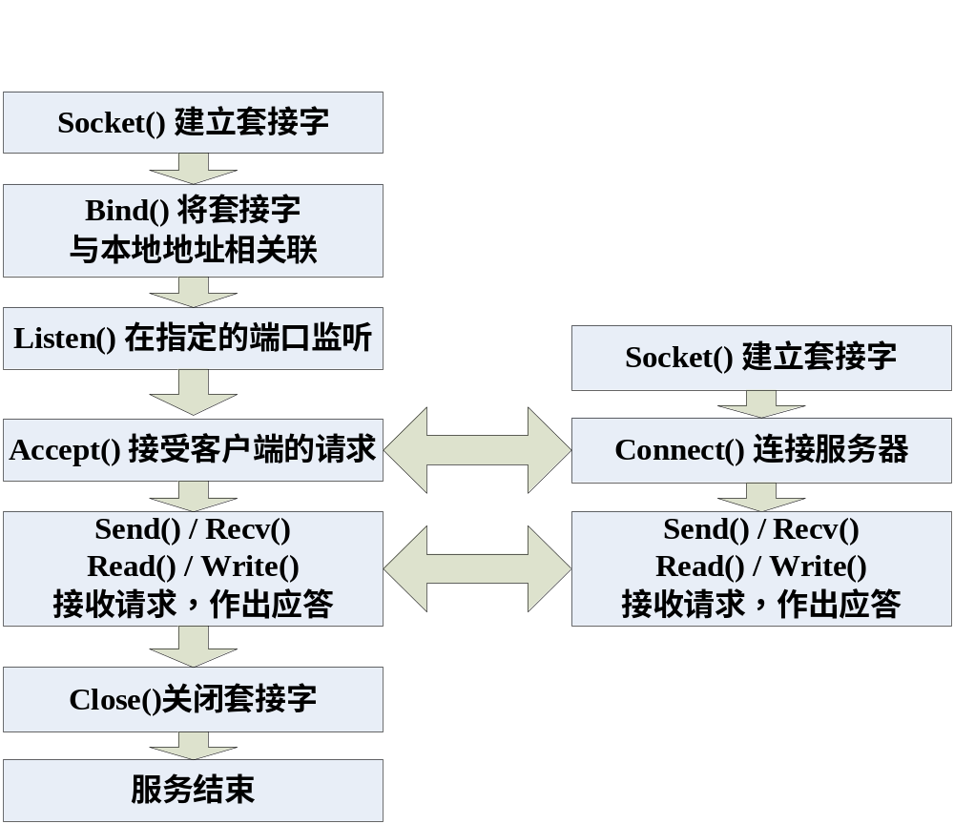
流式套接口的工作流程

Slide 10
客户/服务器模式（续）
从上面所描述过程可知：
1. 客户与服务器进程的作用是非对称的，它们各自完成的功能不同，因此编码也不同。
2. 服务进程一般是先于客户请求而启动的，启动后即在相应的Socket监听来自客户端的请求。只要系统运行，该服务进程一直存在，直到正常或强迫终止。

Slide 11
客户/服务器模式需用到的接口
服务器方面初始时需要执行的操作：
  int socket () 建立一个Socket
  int bind() 与某个端口绑定
  int listen() 开始监听端口
  int accept() 等待/接受客户端的连接请
客户端需要执行的操作：
  int socket () 建立一个Socket
  int connect() 连接到服务器

Slide 12
课程作业任务（实验5）
实现一个客户端与服务器的互通小程序
  服务器端和客户端创建套结字
  能够互相传文字（文件、键盘输入或就是固定文字传送）
  建议附加功能（可获得加分）：
    有界面。
    在获取文件之前能够先得到文件列表。
    支持IPv6
须基于底层的Socket（具体见下页说明），不使用高层封装的Socket（如Java类库，MFC等）

Slide 13
课程作业要求
平台要求：Linux和windows均可
语言要求：使用C或C++语言
环境要求：不限，Visual C++、TuboC、GCC
使用库要求：为了让同学们更好地理解Socket的运作
  Linux平台下只能使用底层库的socket (socket.h)
  Windows平台下只能使用Winsock (winsock.h)
  请勿使用其它高层封装的Socket库（如Java类库，MFC等）

Slide 14
课程作业提交
提交时间：2016年1月4日
个人独立完成（如想作较大的项目，可自由组合，但不可超过2个人，且需要预先发email给我确认）
提交内容：实验报告（包括程序流程，主要的接口调用关系）， 源代码， 可执行程序，以上内容分成三个文件夹存放（分别是Doc、Src、bin），再统一压缩打包提交到学习中心，压缩包名字：学号_姓名。
请大家有问题多互相讨论、群内讨论

Slide 15

thanks！

